Slide 1
Тема 3:
Основы оптимальной обработки сигналов.
Оптимальная оценка параметра сигнала.

Slide 2
Основные понятия
Оптимальный приёмник − устройство обработки, обеспечивающее наилучшее выделение полезной информации из сигнала, принимаемого в смеси с аддитивной шумовой помехой
Шумовая помеха − нормальный белый шум
Синтез оптимального приёмника − нахождение структуры и параметров устройства обработки, обеспечивающее наилучшее выделение полезной информации из определённого типа сигнала
Критерий оптимальности приёмника − правило, которое определяет, какой способ выделения полезной информации считается наилучшим
Примеры:
- критерий минимума СКО
- критерий максимума апостериорной вероятности

Slide 3
Задачи, решаемые в теории оптимального приёма сигналов
Обнаружение сигнала на фоне помех
Различение двух или нескольких сигналов на фоне помех
Оценка одного или нескольких параметров сигнала, принимаемого в смеси с помехами
Фильтрация (выделение) сигнала из смеси с помехами
изучаются в курсе
(Задачи 1 и 2 – частный случай задачи 3)

Slide 4
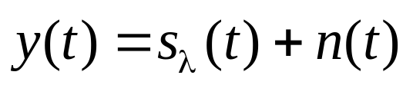
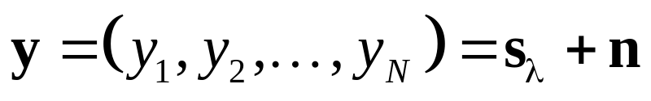
Оптимальная оценка параметра сигнала
Априорная и апостериорная вероятности
a priori − «из предыдущего» (до «опыта»)
a posteriori − «из последующего» (после «опыта»)
Принимаемая смесь сигнала и шума:
До начала обработки известно (априорная информация):
вид сигнала
распределение вероятностей шума
априорное распределение вероятностей параметра λ
Обрабатываются N отсчётов принятого колебания:
или реализация

Slide 5
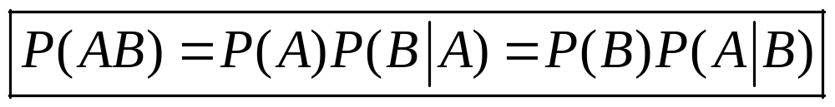


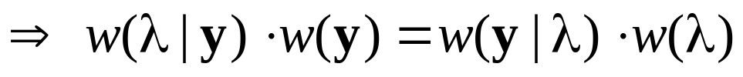






Формула полной вероятности
Совместная плотность вероятности
отсчётов и параметра λ
=
=
− условная плотность вероятности отсчётов при условии, что параметр равен λ (функция правдоподобия)
− априорная плотность вероятности параметра λ
− апостериорная плотность вероятности параметра λ при условии, что приняты отсчёты
− плотность вероятности отсчётов

Slide 6
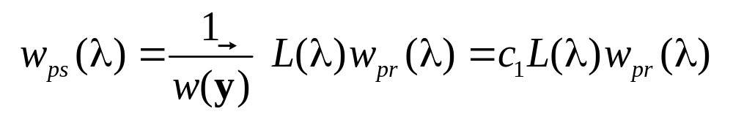

Формула Байеса. Функция правдоподобия
Функция правдоподобия − условная плотность вероятности отсчётов принятой смеси сигнала и шума, рассматриваемая как функция параметра λ
5

Slide 7
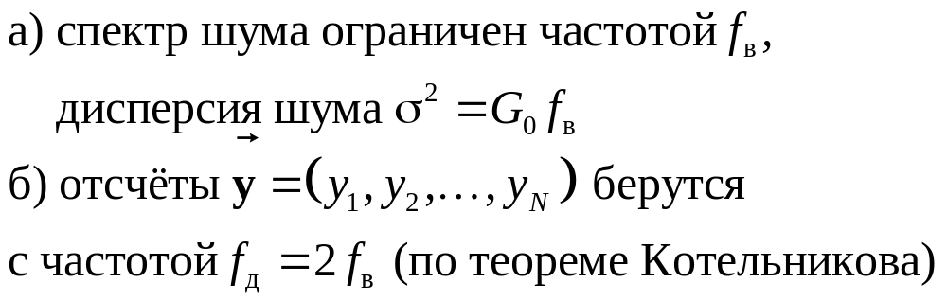
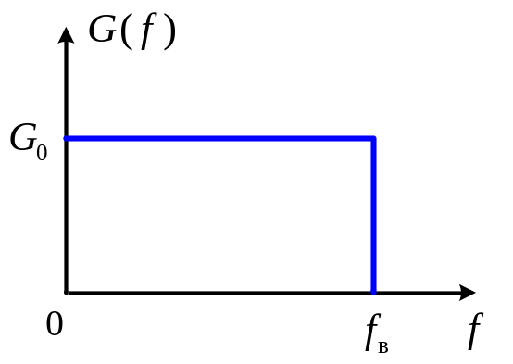
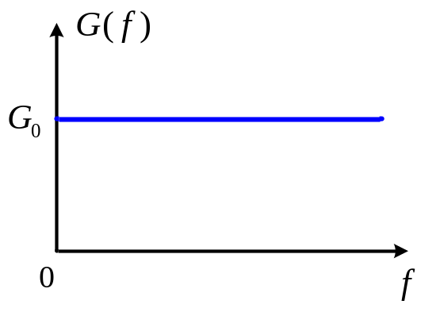
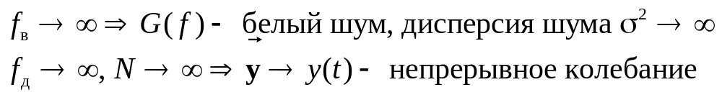

Функция правдоподобия параметра сигнала, принимаемого на фоне нормального белого шума
1-й шаг - находим функцию правдоподобия при следующих условиях:
2-й шаг - переходим к пределу:

Slide 8
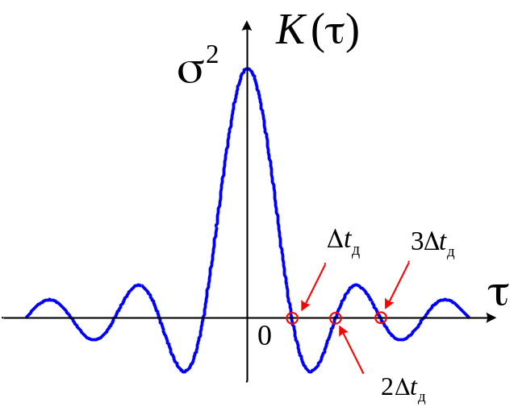
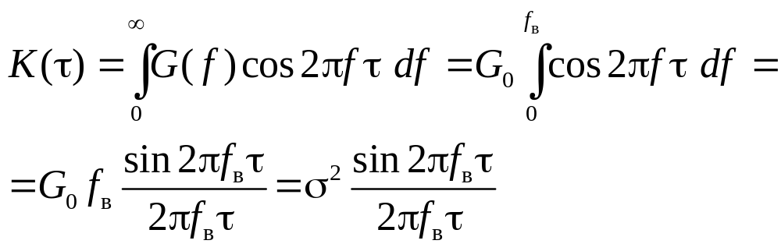
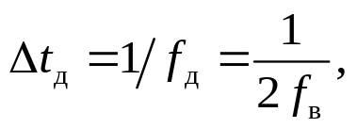
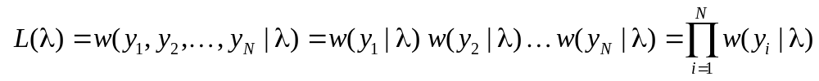
Функция правдоподобия при ограниченной частоте f_{в}
АКФ шума
Отсчёты шума, взятые с интервалом дискретизации
− некоррелированны и статистически независимы (т.к. имеют нормальное распределение)

Slide 9
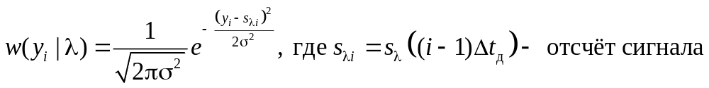
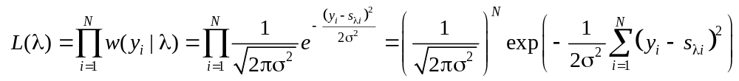
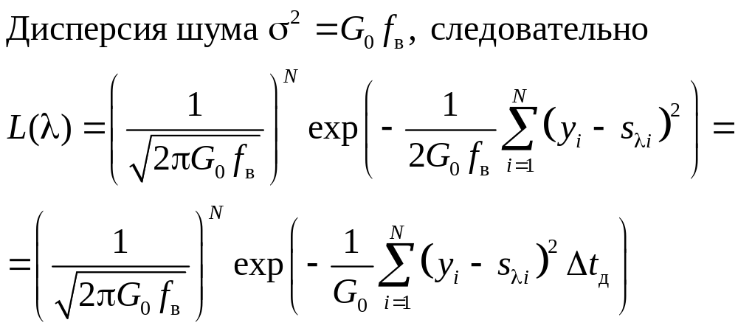
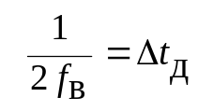
Функция правдоподобия при ограниченной частоте f_{в}
Нормальное распределение вероятностей отсчётов:

Slide 10
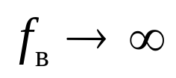
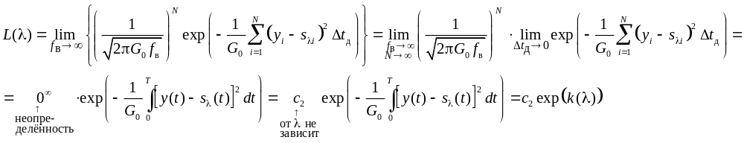
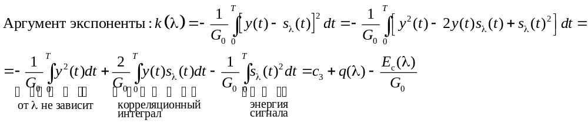
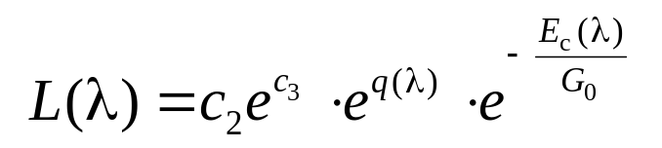
Функция правдоподобия при

Slide 11
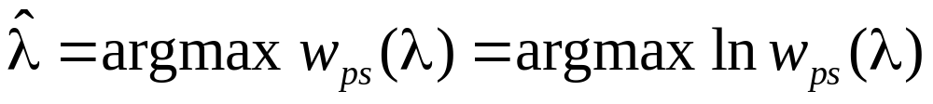
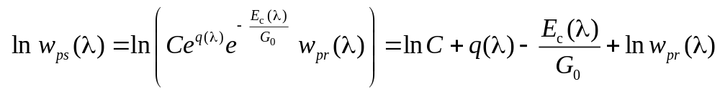
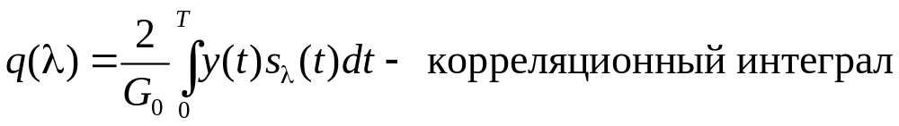
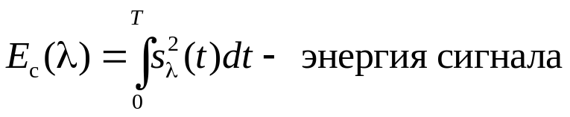
Апостериорная плотность вероятности параметра
Оценка параметра по критерию максимума апостериорной вероятности:

Slide 12
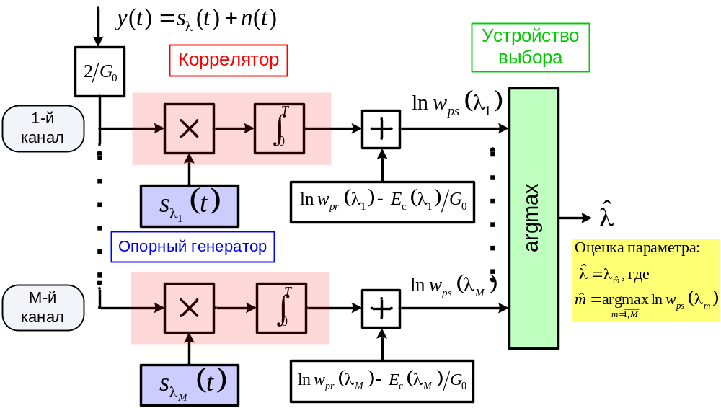
Оценка параметра полностью известного сигнала
_{(корреляционный приёмник)}

Slide 13
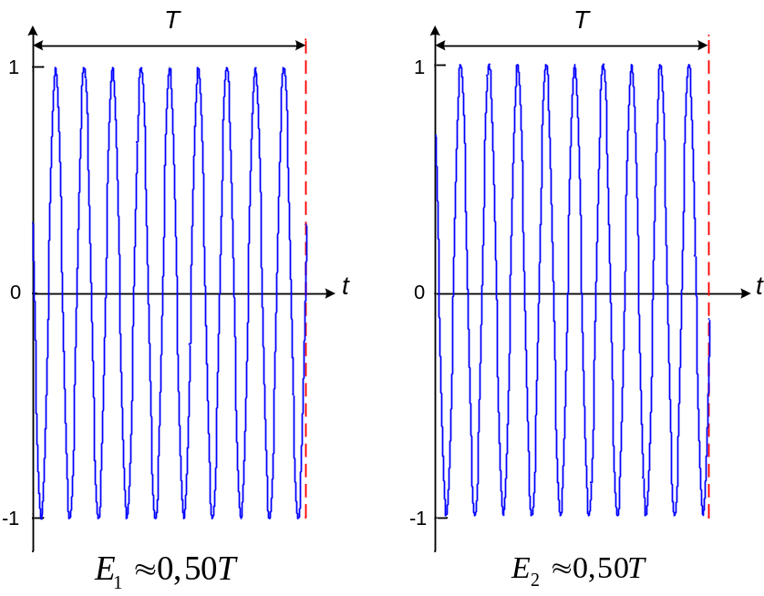
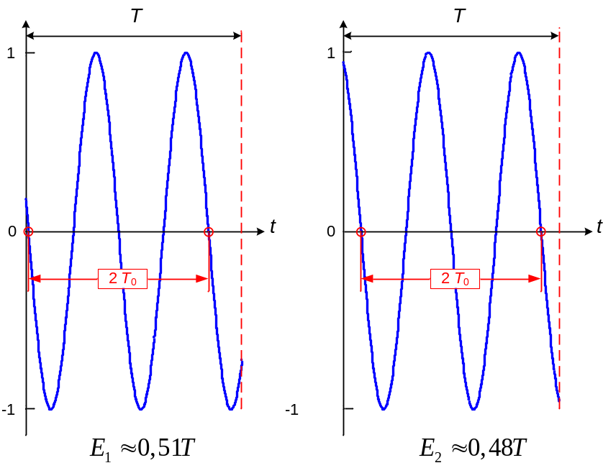
Оценка неэнергетического параметра
Неэнергетические параметры:
задержка
фаза
частота
при T >> T₀
T >> T₀
T ~ T₀

Slide 14

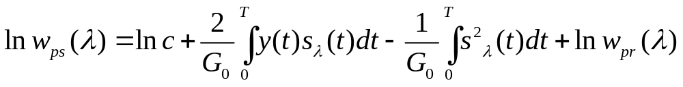
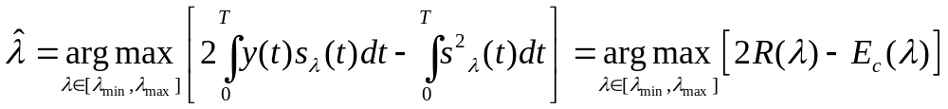
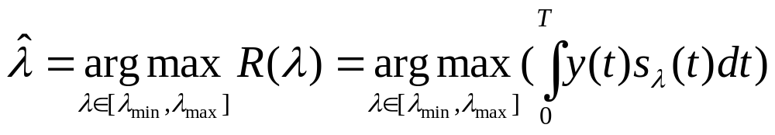
Оценка неэнергетического параметра с равномерным априорным распределением
При равномерном априорном распределении в интервале [λ_{min}, λ_{max}]
Если Е_{с}(λ)=const

Slide 15
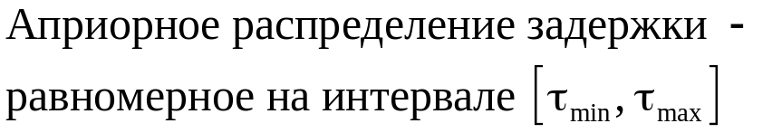
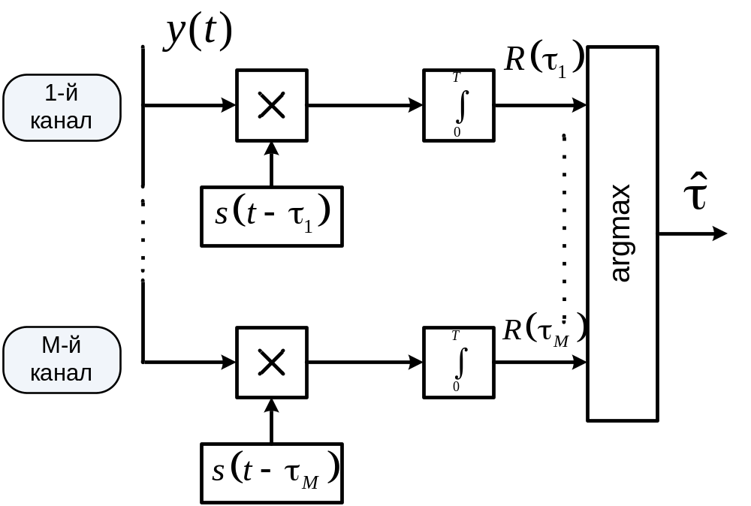


Корреляционный приёмник
для оценки задержки известного сигнала

Slide 16
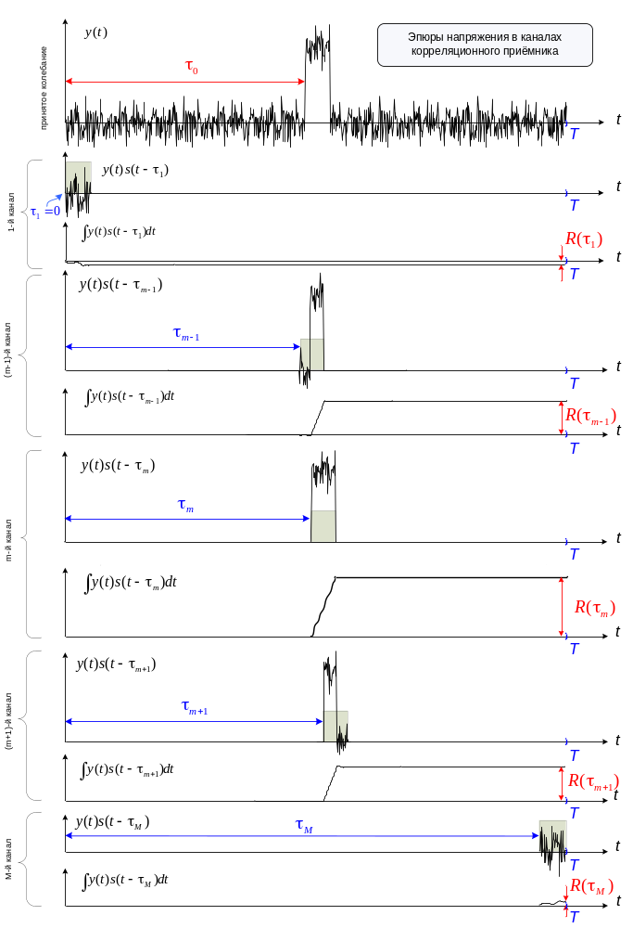
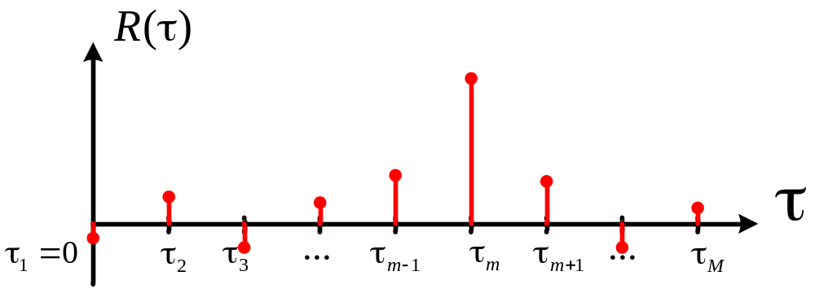
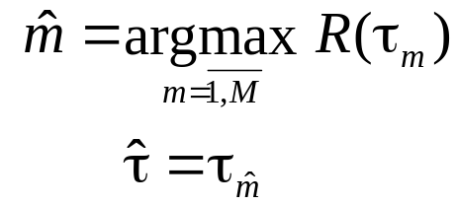
Эпюры напряжений в корреляционном приёмнике прямоугольного видеоимпульса
14

Slide 17
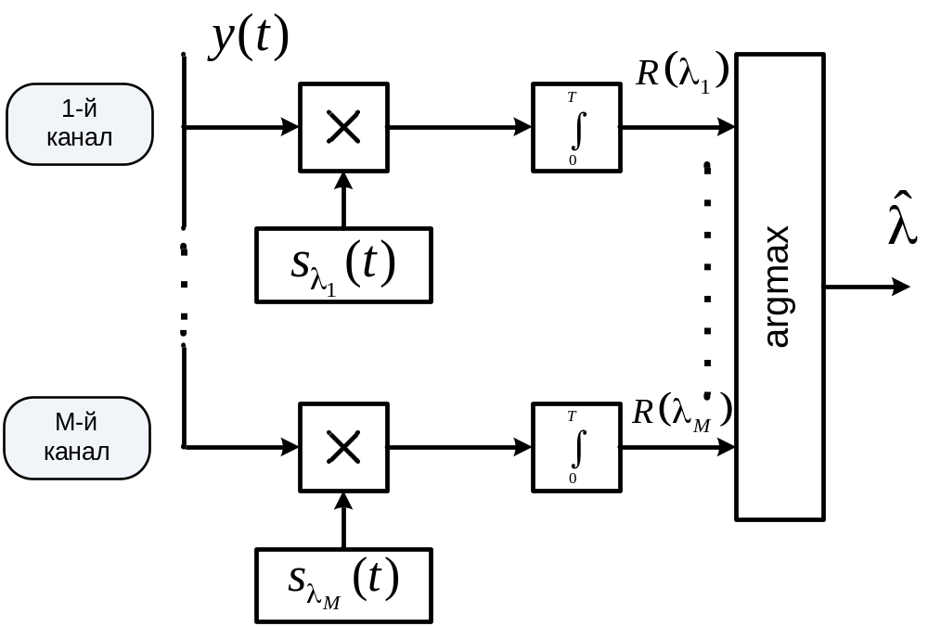


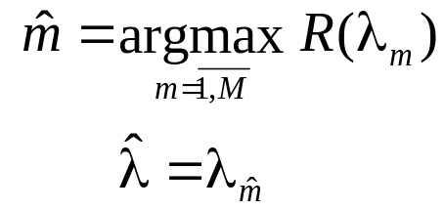
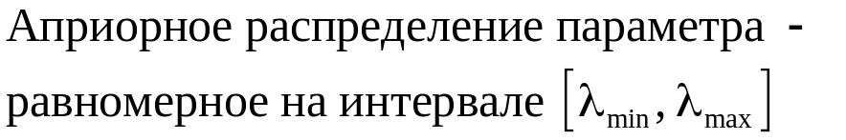
Корреляционный приёмник
для оценки неэнергетического параметра

Slide 18
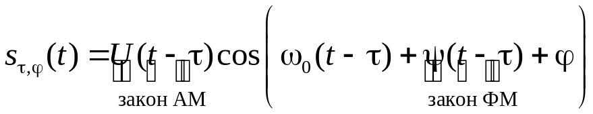
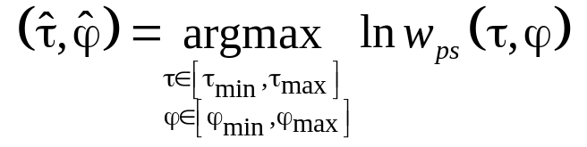
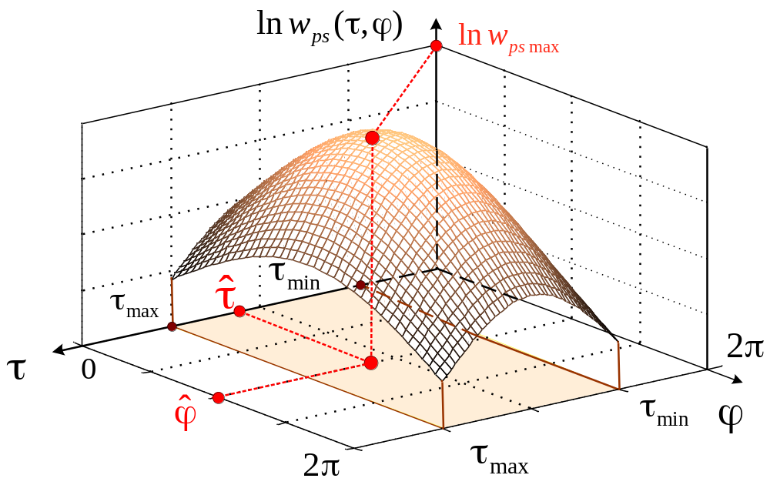
Оценка задержки радиосигнала с неизвестной начальной фазой
Сигнал с неизвестной начальной фазой
Совместная оценка
задержки и фазы

Slide 19
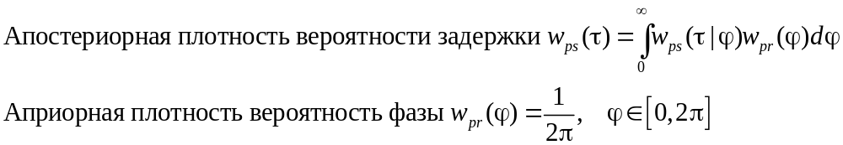
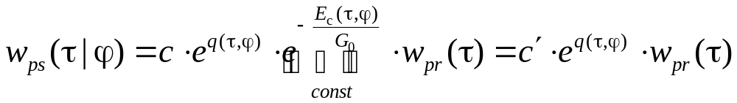
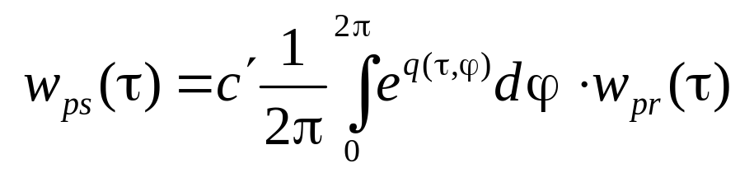
Оценка задержки радиосигнала с неизвестной начальной фазой
Усреднение по случайной начальной фазе

Slide 20
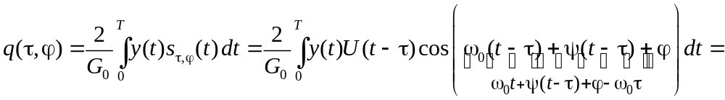
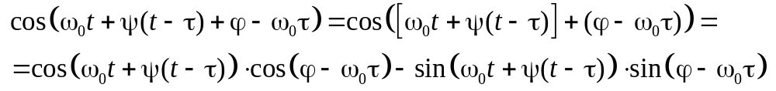
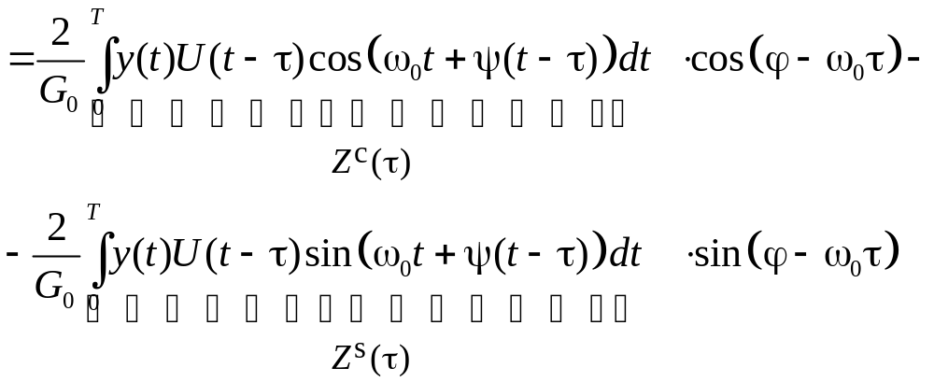
Оценка задержки радиосигнала с неизвестной начальной фазой
Корреляционный интеграл

Slide 21
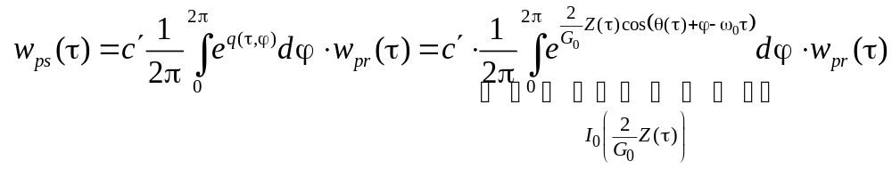
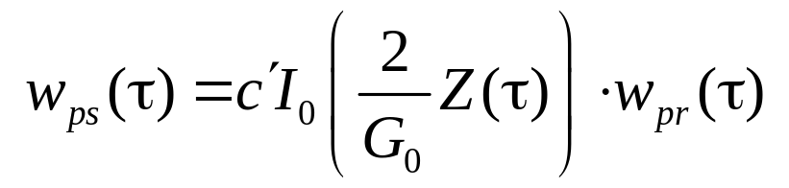
Оценка задержки радиосигнала с неизвестной начальной фазой
Корреляционный интеграл
Апостериорная плотность вероятности задержки

Slide 22





Оценка задержки радиосигнала с неизвестной начальной фазой
Логарифм апостериорной плотности вероятности задержки
− монотонно
возрастающая
функция
Оценка задержки:

Slide 23

Оценка задержки радиосигнала с неизвестной начальной фазой
Алгоритм оценки задержки

Slide 24


Оптимальный корреляционный приёмник радиосигнала с неизвестной начальной фазой

Slide 25






Максимальное отношение сигнал-шум
на выходе коррелятора
Пример: корреляционный приемник для оценки задержки импульса
Принимаемое колебание
Корреляционный интеграл
- сигнальная функция (регулярная)
- шумовая функция (случайная)
Максимальное отношение сигнал-шум по напряжению:

Slide 26




Вычисление максимума сигнальной функции
Сигнальная функция как скалярное произведение векторов:

Slide 27






Вычисление СКО шумовой функции
Дисперсия шумовой функции:

Slide 28







Оптимальное обнаружение сигнала
_{(полностью известный сигнал)}
Принятая смесь сигнала и шума
Апостериорная вероятность параметра

Slide 29










Оптимальное обнаружение сигнала
_{(полностью известный сигнал)}

Slide 30





Оптимальное обнаружение сигнала
_{(полностью известный сигнал)}
Оценка параметра
Алгоритм оптимального обнаружения

Slide 31


Оптимальный корреляционный обнаружитель
_{(полностью известный сигнал)}

Slide 32








Характеристики оптимального обнаружителя
_{(полностью известный сигнал)}
Возможные ситуации при обнаружении
 | 1 | 0
1 | правильное обнаружение | ложное срабатывание [ложная тревога (ЛТ)]
0 | пропуск сигнала | правильное необнаружение
Независимые вероятности:

Slide 33



Характеристики оптимального обнаружителя
_{(полностью известный сигнал)}
Статистические характеристики корреляционного интеграла
Условная плотность вероятности корреляционного интеграла:

Slide 34



Характеристики оптимального обнаружителя
_{(полностью известный сигнал)}

Slide 35




Характеристики оптимального обнаружителя
_{(полностью известный сигнал)}

Slide 36



Характеристики оптимального обнаружителя
_{(полностью известный сигнал)}

Slide 37





Характеристики оптимального обнаружителя
_{(полностью известный сигнал)}
Обнаружение по критерию максимума апостериорной вероятности
Полная вероятность ошибки
при оптимальном пороге
Обнаружение по критерию Неймана-Пирсона
- нормированный порог

Slide 38

Характеристики оптимального обнаружителя
_{(полностью известный сигнал)}
Характеристики (кривые) обнаружения
по критерию Неймана-Пирсона

Slide 39







Оптимальное обнаружение сигнала
(сигнал с неизвестной начальной фазой)
Сигнал
Апостериорная вероятность параметра
Корреляционный интеграл:

Slide 40






Оптимальное обнаружение сигнала
(сигнал с неизвестной начальной фазой)
Апостериорная вероятность параметра

Slide 41





Оптимальное обнаружение сигнала
(сигнал с неизвестной начальной фазой)
Алгоритм оптимального обнаружения

Slide 42



Оптимальный корреляционный обнаружитель
(сигнал с неизвестной начальной фазой)

Slide 43




Характеристики оптимального обнаружителя
(сигнал с неизвестной начальной фазой)
Критерий Неймана-Пирсона:
Вероятность ложной тревоги

Slide 44




Характеристики оптимального обнаружителя
(сигнал с неизвестной начальной фазой)
Вероятность ложной тревоги
Порог

Slide 45





Характеристики оптимального обнаружителя
(сигнал с неизвестной начальной фазой)
Вероятность обнаружения

Slide 46




Характеристики оптимального обнаружителя
(сигнал с неизвестной начальной фазой)
Вероятность обнаружения

Slide 47

Характеристики оптимального обнаружителя
Характеристики (кривые) обнаружения
по критерию Неймана-Пирсона

Slide 48




Оптимальное различение
полностью известных сигналов
Принятая смесь сигнала и шума
Апостериорная вероятность параметра

Slide 49








Оптимальное различение двух
полностью известных сигналов

Slide 50




Оптимальное различение двух
полностью известных сигналов
Оценка параметра
Алгоритм оптимального различения

Slide 51


Оптимальный приёмник различения
двух известных сигналов

Slide 52




Вероятность ошибки при оптимальном различении двух известных сигналов
Равновероятные сигналы
с одинаковой энергией
Вероятность ошибки различения
условные вероятности ошибок
при приёме сигналов

Slide 53




Вероятность ошибки при оптимальном различении двух известных сигналов
Статистические характеристики напряжения на входе ПУ

Slide 54




Вероятность ошибки при оптимальном различении двух известных сигналов
Условные плотности вероятности
Условное математическое ожидание

Slide 55



Вероятность ошибки при оптимальном различении двух известных сигналов

Slide 56



Вероятность ошибки при оптимальном различении двух известных сигналов
Условные плотности вероятности и условные вероятности ошибок

Slide 57


Вероятность ошибки при оптимальном различении двух известных сигналов
Вероятность ошибки различения

Slide 58







Вероятность ошибки при оптимальном различении двух известных сигналов
Противоположные сигналы:
Ортогональные сигналы:
Неразличимые сигналы:

Slide 59

Вероятность ошибки при оптимальном различении двух известных сигналов

Slide 60


Оптимальный приёмник для различения
M равновероятных сигналов с одинаковой энергией

